Slide 1
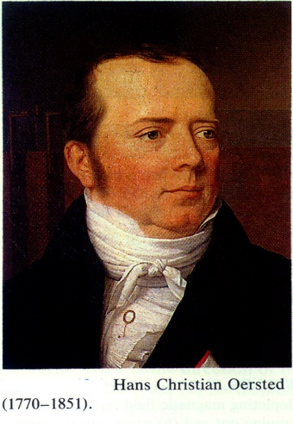
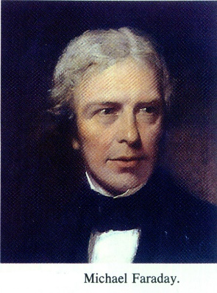
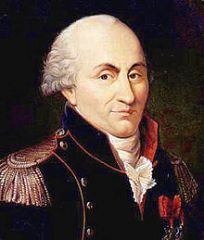
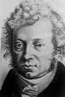
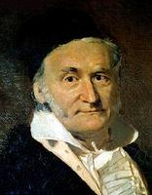
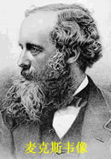
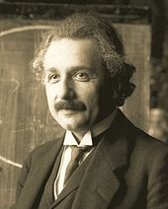
电磁学重大事件
1785年库仑
发现库仑定律
1820年奥斯特发现
电流的磁效应
1831年法拉第发现电磁感应效应
1835年高斯
发现高斯定理
1822年安培
发现安培环路定理
安培
1865年麦克斯韦提出
电磁场理论
1905年爱因斯坦建立
狭义相对论

Slide 2
第 16 章 电磁感应
16.1 电磁感应定律
16.2 动生电动势
16.3 感生电动势 感应电场
16.4 自感和互感
16.5 磁场能量

Slide 3
作业
作业以2019版教材为准
16.1： 16-2
16.2： 16-3,16-8,16-11
16.3 ：16-13,16-15，16-16
16.4： 16-21，16-22，16-25
16.5： 16-30，16-31
第十五章作业及第16章16.1 、16.2作业11月7日第九周星期四在课堂交
第16章16.3 、 16.4 、 16.5及第十七章作业第十一周星期四11月21日在课堂交

Slide 4
经上海市物理学会大学生物理竞赛工作委员会讨论，决定第36届全国部分地区大学生物理竞赛，将于2019年12月8日（星期日）下午2：00—4：30在上海大学举行。
具体报名时间为：11月6日、11月7日下午1:30---4:00，地点在新物理楼5-222， 报名费为60元，付款方式为微信或支付宝，不接收现金。请任课教师在班级指定一位负责同学统一收费填报名表（电子版），在报名时间段交给新物理楼5-222的钱老师。报名表中每一项必填，切记不要使用其它地方下载的报名表。为了鼓励学生参加竞赛，教研室决定：凡是竞赛获得特等奖的学生本学期物理成绩总分中加7分（封顶100分），一等奖加5分，二等奖加4分，三等奖加3分。

Slide 5
16.1 电磁感应定律
一、电磁感应现象
1820年H.C.奥斯特发现电流磁效应后，许多物理学家便试图寻找它的逆效应，提出了磁能否产生电，磁能否对电作用的问题，1822年D.F.J.阿喇戈和A.von洪堡在测量地磁强度时，偶然发现金属对附近磁针的振荡有阻尼作用。1824年，阿喇戈根据这个现象做了铜盘实验，发现转动的铜盘会带动上方自由悬挂的磁针旋转，但磁针的旋转与铜盘不同步。稍滞后，电磁阻尼和电磁驱动是最早发现的电磁感应现象，但由于没有直接表现为感应电流，当时未能予以说明。

Slide 6
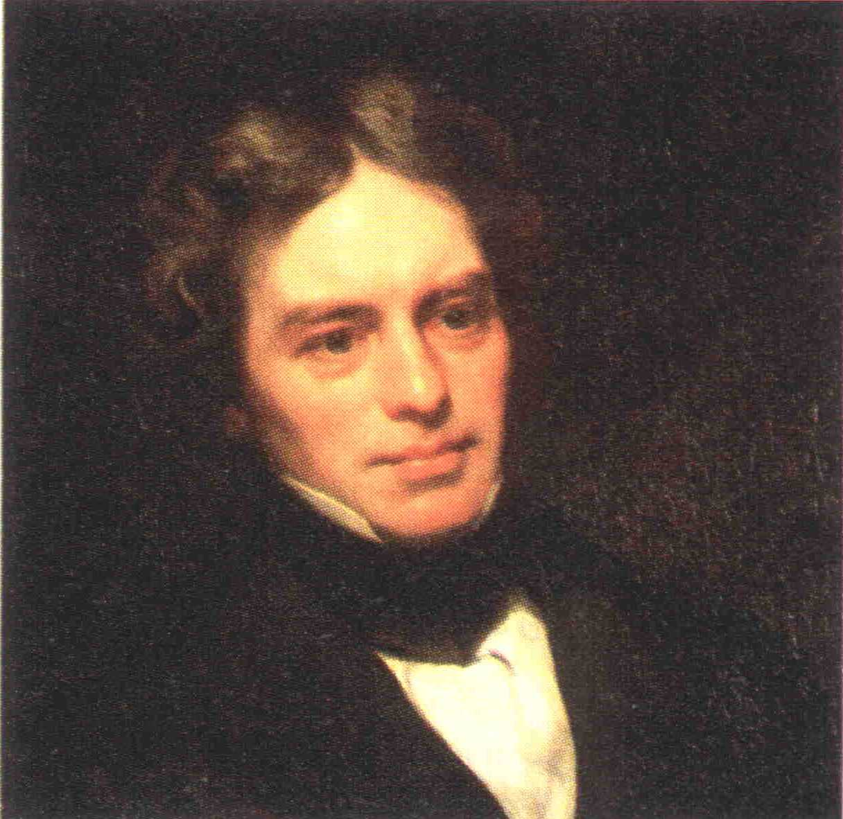
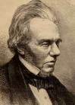
1820年奥斯特发现电流在周围空间激发磁场，促使科学家开始寻找其逆效应。电流可以产生磁场，磁场是否也一定可以产生电流？
这一想法大大激发了英国物理学家法拉第开始研究电磁学的兴趣和热情，促使他将研究方向从电化学转向电磁学。1831年法拉第和美国物理学家亨利各自独立地发现了电磁感应现象。
法拉第（Michael Faraday 1791 -1867）英国物理学家和化学家

Slide 7
法拉第和奥斯特一样深信 “ 各种自然力的统一性”，追求这种统一性成为法拉第进行科学研究的哲学思想基础，导致法拉第历经十余年无数次失败，终于在1831年发现了电磁感应现象。同时代瑞士物理学家克拉顿的实验距离发现电磁感应仅一步之遥。
长期以来，我就持有一种观点，几乎是一种信仰，我相信其他许多爱好自然知识的人也会共同有的，就是物质的力表现出来时所具有的各种形态，都有一个共同的根源，或者换句话说，他们是相互直接联系的，也是相互依赖的，所以他们似乎是可以相互转换的。 ——Michael Faraday

Slide 8
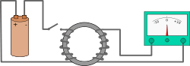
1831年8月，法拉第把铁环两侧分别绕两个线圈，其一为闭合回路，在导线下端附近平行放置一磁针，另一与电池组相连，接开关，形成有电源的闭合回路。实验发现，合上开关，磁针偏转；切断开关，磁针反向偏转，这表明在无电池组的线圈中出现了感应电流。

Slide 9
法拉第立即意识到，这是一种非恒定的暂态效应。紧接着他做了几十个实验，把产生感应电流的情形概括为5 类：变化的电流 ，变化的磁场，运动的恒定电流，运动的磁铁，在磁场中运动的导体，并把这些现象正式定名为电磁感应。进而，法拉第发现，在相同条件下不同金属导体回路中产生的感应电流与导体的导电能力成正比，他由此认识到，感应电流是由与导体性质无关的感应电动势产生的，即使没有回路没有感应电流，感应电动势依然存在。后来，给出了确定感应电流方向的楞次定律以及描述电磁感应定量规律的法拉第电磁感应定律。并按产生原因的不同，把感应电动势分为动生电动势和感生电动势两种，前者起源于洛伦兹力，后者起源于变化磁场产生的有旋电场。

Slide 10
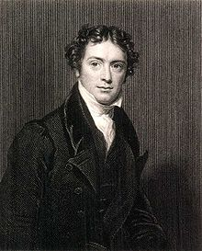
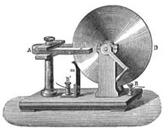
法拉第（Michael Faraday, 1791-1867），英国伟大的物理学家和化学家。他创造性地提出场的思想，磁场这一名称是法拉第最早引入的。他是电磁理论的创始人之一，于1831年发现电磁感应现象，后又相继发现电解定律，物质的抗磁性和顺磁性，以及光的偏振面在磁场中的旋转。

Slide 11
Faraday于1791年9月22日出生于铁匠家庭，小学肄业，13岁开始在书店当书籍装订工。勤奋好学。21岁时旁听Davy的系列化学演讲，后成为Davy的助研。
Faraday一生淡泊名利，洁身自爱。他自幼生活贫困，进入科学界后一直靠工资度日，十分清贫。他发明很多，但从不申请专利。他拒绝企业咨询的优厚报酬和巨额赠款，也拒绝了皇家学会的高官厚禄，不愿出任皇家学会会长，拒绝接受爵士称号。他表现自己的意愿是“我必须保持平凡的Faraday以终。”

Slide 12
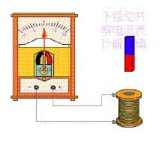
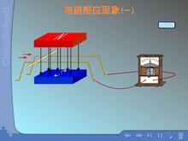
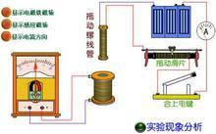
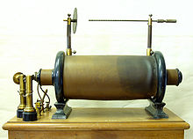

Slide 13

五种产生感应电流的情况
1. 磁铁与线圈相对运动时的电磁感应现象
G
2. 螺线管与线圈相对运动时的电磁感应现象
G

Slide 14
3. 金属棒在磁场中作切割磁力线运动时的电磁感应现象
S
G
N
4. 线圈在磁场中转动

Slide 15
5. 当回路1中的电流变化时，在回路2中出现感应电流。
BATTERY
G
电池
回路1
回路2

Slide 16
不论何种原因使通过闭合回路所围面积的磁通量发生变化时，回路中就会出现电流。这种现象叫做电磁感应现象。
回路中的电流叫感应电流，引起感应电流的电动势叫感应电动势。
感应电动势更能反映电磁感应现象的本质。比如当回路不闭合时，也会发生电磁感应现象，这时并没有感应电流，但是感应电动势仍然存在。

Slide 17
复习
闭合导体回路
静电力
+
非静电力
静电力
+
非静电力场强度
静电力
+
定义电源电动势的大小为非静电力把单位正电荷由负极经电源内部移向正极过程中所做的功
+
A
-
+
B
-
+
-
+
非静电力
-
+
+
-
电源
电 源
+
静电力
-
电动势反映电源作功本领的大小。电动势是标量。常规定电动势的正方向由电源负极指向正极。
-
+
ε

Slide 18
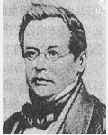
二、楞次定律(俄国Lenz,1833)
楞次（Lenz,Heinrich Friedrich Emil）
楞次，俄国物理学家、地球物理学家，生于爱沙尼亚的多尔帕特。早年曾参加地球物理观测活动，发现并正确解释了大西洋、太平洋、印度洋海水含盐量不同的现象。1845年倡导组织了俄国地球物理学会。1836年至1865年任圣彼得堡大学教授，兼任海军和师范等院校物理学教授。
楞次主要从事电学的研究。1832年当他知道法拉第研究“磁生电”取得了成功时，很受鼓舞，也开始进行一系列电磁实验。1833年楞次把他的工作总结成《论动电感应引起的电流的方向》一文，指出感应电流的方向是这样确定的：它所产生的磁场方向与引起感应的原磁场的变化方向相反。这对充实、完善电磁感应规律是一大贡献，后被称为楞次定律。这一定律表明，电磁感应现象也是遵从能量守恒定律的。
1842年，几乎在同时，楞次还和焦耳各自独立地确定了电流热效应的规律，这就是大家熟知的焦耳—楞次定律。他还定量地比较了不同金属线的电阻率，确定了电阻率与温度的关系；并建立了电磁铁吸力正比于磁化电流二次方的定律。
楞次除发表过一些论文外，还著有《物理学手册》一书，于1864年出版。

Slide 19
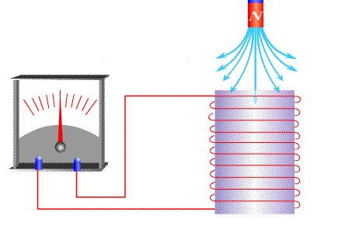
楞次定律：感应电动势产生的感应电流的方向总是使感应电流的磁场通过回路的磁通量阻碍原磁通量的变化。
感应电流的效果总是反抗感应电流的原因。
原因包括引起磁通量变化的相对运动或回路的形变。
楞次定则是能量守恒定律的必然结果。
把磁棒插入线圈或从线圈中拔出时，都必须克服斥力或引力作机械功，实际上，正是这部分机械功转化感应电流所释放的焦耳热。
机械能
焦耳热

Slide 20
感应电流方向的判断方法:
① 回路中 是增加还是减少；
② 由楞次定律确定 B_{感} 方向；
③ 由右手定则判定 I_{感} 方向。
用楞次定律判断感应电流方向
N
N
S
S

Slide 21
练习：如图，在一长直导线 L 中通有电流 I，ABCD为一矩形线圈，它与 L 皆在纸面内，且 AB 边与 L 平行
⑴ 矩形线圈在纸面内向右平移，线圈
中感应电动势方向为________________;
⑵ 矩形线圈绕 AD 边旋转，当BC 边已
离开纸面正向外运动时，线圈中感应动
势的方向为___________________.
顺时针
I
A
B
B
r
×
顺时针
D
C
L
解：
∵ 在上述两种运动状态下，
通过线圈的磁通量均减小了，由楞次定律，
感应电动势为顺时针。

Slide 22
三、 法拉第电磁感应定律
当穿过闭合回路的磁通量发生变化时，回路中产生的感应电动势正比于磁通量对时间的变化率，即：
国际单位制中
说明：
1）负号表示感应电动势的方向，即感应电动势总是与回路内磁通量随时间变化率的正负相反。

Slide 23
感应电动势的方向
电动势和磁通量都是标量，它们的 “正负” 相对于某一指定的方向才有意义。
用法拉第电磁感应定律确定电动势的方向，通常遵循以下步骤 :
（1）首先选定回路L的绕行方向。
（2）按照右手螺旋关系确定出回路的正法线方向。
L
（3）确定通过回路的磁通量的正负。
（4）确定磁通量的时间变化率的正负。
（5）最后确定感应电动势的正负。
ε 与回路 L绕向相反；
ε 与回路 L绕向相同。

Slide 24
L
L
(a) Φ > 0 ，dΦ > 0
(b) Φ > 0 ，dΦ < 0
ε < 0 ， ε 与L 反向
ε > 0 ， ε 与L 同向
L
L
(c) Φ < 0 ，dΦ < 0
(d) Φ < 0 ，dΦ > 0
ε > 0 ， ε 与L 同向
ε < 0 ， ε 与L 反向

Slide 25
若回路线圈有N匝，则由于匝与匝串联
——磁通链
各匝相同时：
设线圈电阻为R,则在t→t+dt时间内
在t₁到t₂时间内流过线圈任一匝导线横截面的感应电量为：
根据上式可设计磁通计以测磁通量，也可用于测量磁感应强度。

Slide 26
【例16-1】如图，在无穷长直电流I的磁场中，一个长为l、宽为b的矩形线圈，与载流线共面，且在该平面内沿宽边向右运动。当线圈以速率v经过图示位置时，求线圈中感应电动势的大小和方向。
解：
取顺时针方向为题述矩形线圈所在曲线的正方向
取线圈所围矩形区域为曲面，其与其界的正方向成右手螺旋关系的法向为正方向（垂直屏幕向里）。在题述时刻穿过所取曲面即线圈所围矩形区域的磁通量为
⊕
l
b
⊕
⊕
（题述载流直线的磁场在该矩形区域中各点的磁感应强度均与所选曲面正向相同）

Slide 27
依题意，a随时间变化，故上述磁通量随时间变
据法拉第电磁感应定律，所求电动势为
⊕
l
b

Slide 28
练习：无限长直导中 ，共面矩形线圈 。已知: 、 、 ，求: 。
解：
令t时刻，电流向上，回路的正绕向为顺时针方向
建坐标，取面元ds
⊕
⊕

Slide 29
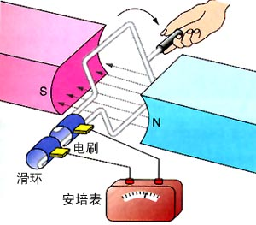
练习： 在匀强磁场B中， 置有面积为 S 的可绕 轴转动的N 匝线圈。线圈以角速度ω 作匀速转动。t=0时 与 重合， 线圈中的感应电动势=_____。

Slide 30
解：
设 时,
与 同向 , 则
令
则

Slide 31
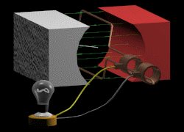
可见，在匀强磁场中匀速转动的线圈内的感应电电流是时间的正弦函数。这种电流称交流电。

Slide 32
练习：边长为a 的正方形导体线框，在均匀磁场B中，线框绕ef 轴以ω转动 ， t=0时 与 重合，线框的感应电动势=_____
解：
ωt

Slide 33
练习： 半径为r，电阻为R的平面圆环置于均匀磁场 中， 和 为常数，圆环平面与磁场方向垂直，如图，从t=0到t=∞通过圆环任一横截面的电量=_____。
解：
B
r

Slide 34
练习：均匀带电平面圆环面密度为σ，其内、外半径分别为r₁ 、 r₂ ，其中心有一半径为 r₀ （ r₀ <<r₁ ）、电阻为R 的导体小圆盘，二者同心共面。设圆环以随时间增加的角速度ω(t) 绕垂直于环面的中心轴旋转，导体小圆盘中的感应电流为___, 方向为___。
顺时针方向
分解成无穷多个同心的无限小圆环电流，因r₀ <<r₁ ，计算穿过小圆盘的磁通量Φ时可认为小圆盘所在处的磁场近似是均匀的，用圆心处的B
取逆时针方向为正

Slide 35
16.2 动生电动势
复习
静电力
+
静电力
非静电力
+
闭合导体回路
非静电力场强度
静电力
+
定义电源电动势的大小为非静电力把单位正电荷由负极经电源内部移向正极过程中所做的功
+
A
-
+
B
-
+
-
+
非静电力
-
+
+
-
电源
电 源
+
静电力
-
电动势反映电源作功本领的大小。电动势是标量。常规定电动势的正方向由电源负极指向正极。
+
-
ε

Slide 36
动生电动势是因为导体自身在磁场中做切割磁感线运动而产生的感应电动势。
一、洛伦兹力产生动生电动势
设稳恒磁场 ，导线运动。
b
载流子随导线运动因而受有洛伦兹力
则载流子可能因之在导线中运动！
导线b端累积正电荷，a端累积负电荷，建立静电场。
a
非静电场力为载流子所受的与导线运动相关的洛伦兹力

Slide 37
b
电源电动势是将正电荷从电源负极沿内电路移到正极过程中非静电场力所做的功，
故动生电动势为
a
积分路径的正方向可任意定。
ε 与积分路径的正方向相同。
ε 与积分路径的正方向相反；

Slide 38
二、动生电动势过程中的能量转化
洛仑兹力作功佯谬
洛仑兹力是导体中产生动生电动势的非静电力，动生电动势要对电荷做功，而洛仑兹力垂直于运动电荷的速度，对电荷不做功。那么，动生电动势做功的能量从何而来？

Slide 39
设均匀磁场
I
以恒定外力向右拉导体杆
载流子所受总的洛伦兹力为
达到平衡时，洛仑兹力与外力相等
电子所受的总的洛伦兹力与其速度垂直，对电子不作功

Slide 40
外力做正功输入机械能
I
洛仑兹力的一个分量做负功吸收它
洛仑兹力的另一个分量做正功又
以电能形式输出这个份额的能量
外力做正功输入机械能，洛仑兹力的一个分量做负功吸收它，洛仑兹力的另一个分量做正功又以电能形式输出这个份额的能量。

Slide 41
能量的转换和守恒
外力做正功输入机械能，洛仑兹力的一个分量做负功吸收它，洛仑兹力的另一个分量做正功又以电能形式输出这个份额的能量。
外力克服洛仑兹力的一个分量 所做的功，通过另一个分量 转换为感应电流的能量。
洛仑兹力对载流子（运动电荷）不做功，即洛仑兹力并不提供能量，只是传递能量。
至此佯谬得以解释
发电机的工作原理：
靠洛仑兹力将机械能转换为电能

Slide 42
讨论
1.动生电动势的非静电场力是洛伦兹力。
2.在一般情况下，由于磁感强度、导体的速度并不一定是恒量，因此在一般情况下
3.动生电动势的方向为 沿 的投影方向。
4.动生电动势也可以由法拉第电磁感应定律计算。

Slide 43
三、动生电动势的计算
1. 对于导线回路
2. 对于一段导线
b
a

Slide 44
的解题步骤：
适用于导体做切割磁力线运动的问题
1.建立坐标系，取微元 ，人为规定 正方向
2.利用 先计算出微元处产生的电动
势微元
3.把 积分得到
4.若算得 为正值，说明实际电动势的方向就是规 定的正方向，若为负值，说明与正方向相反
5. 微段的动生电动势的方向为 沿它的投影方向。

Slide 45
【例16-2】 一长为 的铜棒在磁感强度为 的均匀磁场中，以角速度 在与磁场方向垂直的平面上绕棒的一端转动。求：铜棒两端的感应电动势。
微段的动生电动势的方向为 沿它的投影方向。
A
+ + + + + + + + + + + +
+ + + + + + + + + + + + + + + + + +
解：
取 正方向:沿径向向外
o
方向 A O
+
-
ε
点 O 的电势高于点 A 的电势

Slide 46
练习：杆长L, 以角速度 ω 绕o点转动，且与直电流共面，如图瞬间 ε =________。
⊕
解：
正方向:沿径向向外
O
A
+
-
ε
微段的动生电动势的方向为 沿它的投影方向。
方向：A O

Slide 47
练习：如图，长度为L的杆以角速度ω绕o点匀速转动，初始时杆位于水平位置，任意时刻t动生电动势ε为_____。
解：
正方向:沿径向向外
⊕
A
O
+
-
ε
微段的动生电动势的方向为 沿它的投影方向。
方向：A O

Slide 48
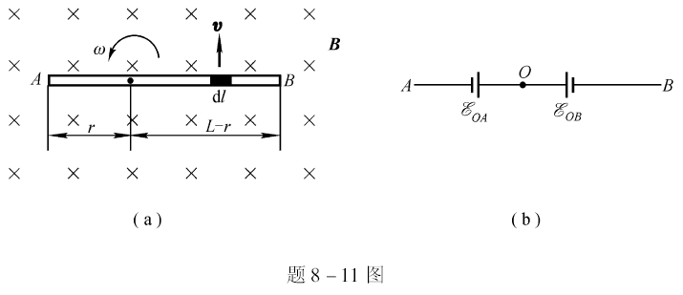
练习：长为L的铜棒，以距端点L/3处为支点，以角速率ω绕通过支点且垂直于铜棒的轴转动。设磁感强度为B的均匀磁场与轴平行，棒两端的电势差为____,哪端电势高。
微段的动生电动势的方向为 沿它的投影方向。
O
+
-
ε

Slide 49
练习：长为L的铜棒，以距端点r 处为支点，以角速率ω绕通过支点且垂直于铜棒的轴转动。设磁感强度为B的均匀磁场与轴平行，棒两端的电势差为____。
O

Slide 50
【补充例】法拉第圆盘发电机
R
R
并联
思考：

Slide 51
能否用法拉第定律求解？
时间内导体棒
a
扫过（切割）磁感应线数
o
b
方向：

Slide 52
【例16-3】 如图所示，一长直导线中通有电流I，有一长度为l的金属棒AB，以速度v平行于长直导线作匀速运动。如棒的近导线的一端距离导线a，求：金属棒中的动生电动势。
解：
取 正方向:水平向右。
⊕
根据动生电动势的公式，可知dx小段上的动生电动势为：
l
微段的动生电动势的方向为 沿它的投影方向。

Slide 53
⊕
所有微元上产生的电动势的方向相同，所以金属棒中的总电动势为：
l
+
-
ε
左端的电势比右端高。

Slide 54
练习： 如图所示，在匀强磁场B中，长度为L的导线ab绕z轴以ω 匀速旋转，导线ab与z轴夹角为α，导线ab中的电动势=_____，哪端电势高。
微段的动生电动势的方向为 沿它的投影方向。
解：
在坐标l 处取dl
⊕
+
-
ε
正号说明电动势方向与积分方向相同, 从 a 指向b 。
>0

Slide 55
练习：如图所示，直角三角形金属架 abc 放在均匀磁场中，匀强磁场 B 平行于ab 边，ac 的长度为L,夹角为α。金属框架绕 ab 边以匀角速度ω 转动。abc 回路与B平行瞬间，回路的感应电动势 ε=___, a、c 两点间的电势差 U_{a}− U_{c} =___。
微段的动生电动势的方向为 沿它的投影方向。
⊕
ab导线没有切割磁力线，其动生电动势为零
平行于bc导线
+
-
ε
回路的感应电动势为0

Slide 56
练习：边长为 l 的等边三角形金属框，电阻均匀分布，总电阻为R，在匀强磁场 中以恒定的角速度 ω 绕 oo' 转动，且 。当金属框转至图示位置时，金属框中的总感应电动势=___, V_{a} -V_{d} =___。
微段的动生电动势的方向为 沿它的投影方向。
⊙
⊙
+
-
ε

Slide 57
练习： 如图所示，在匀强磁场B中，长度为L的导线ab绕z轴以ω 匀速旋转，导线ab与z轴夹角为α，导线ab中的电动势=_____，哪端电势高。
微段的动生电动势的方向为 沿它的投影方向。
在坐标l 处取dl
解：
+
-
负号说明电动势方向与积分方向相同, 从 b指向a .
<0
ε

Slide 58
练习：边长为 l 的等边三角形金属框，电阻均匀分布，总电阻为R，在匀强磁场 中以恒定的角速度 ω 绕 oo' 转动，且 。当金属框转至图示位置时，金属框中的总感应电动势=___, V_{a} -V_{b} =___。
bc导线没有切割磁力线，其动生电动势为零
⊙
⊙
+
-
ε
电流的正方向：指向电势降低的方向。
微段的动生电动势的方向为 沿它的投影方向。

Slide 59
练习：边长为2a 、总电阻为R的正方形均匀导体线框，在均匀磁场B中，线框绕oo´ 轴以ω 转动，ob=3oa ，如图瞬间 ， =____, =_____, = _____。
ab和c导线没有切割磁力线，其动生电动势为零
a/2
3a/2
+
-
⊕
等效电路图
ε
电流的正方向：指向电势降低的方向。
微段的动生电动势的方向为 沿它的投影方向。

Slide 60
练习： 半径为a的均匀金属圆环，置于磁感应强度为B的均匀磁场中，圆平面与磁场垂直。另一同种材料、同样粗细的金属直线放在金属环上。设金属单位长度的电阻为r₀。当直导线以v在圆环上向右运动到环心时，bgc的电流=____，方向____。
b
⊕
b
f
v
e
O
g
c
c
微段的动生电动势的方向为 沿它的投影方向。

Slide 61
练习： 半径为a的均匀金属圆环，置于磁感应强度为B的均匀磁场中，圆平面与磁场垂直。另一同种材料、同样粗细的金属直线放在金属环上。设金属单位长度的电阻为r₀。当直导线以v在圆环上向右运动到环心处时，b、c之间的电势差=____。
b
⊕
v
f
e
O
g
b
c
c

Slide 62
练习： 半径为a的均匀金属圆环，置于磁感应强度为B的均匀磁场中，圆平面与磁场垂直。另一同种材料、同样粗细的金属直线放在金属环上。设金属单位长度的电阻为r₀。当直导线以v在圆环上向右运动到环心处时，感应电流在环心处产生的磁感应强度=____。
b
圆弧电流在圆心处产生的磁感应强度
⊕
v
f
g
e
O
二圆弧电流产生的B大小相等，方向相反，互相抵消。
只有直线电流bgc的贡献
c
b
c

Slide 63
练习： 半径为a的均匀金属圆环，置于磁感应强度为B的均匀磁场中，圆平面与磁场垂直。另一同种材料、同样粗细的金属直线放在金属环上。设金属单位长度的电阻为r₀。当直导线以v在圆环上向右运动到离环心a/2处时，bgc的电流=____，方向____。
π/6
b
⊕
a
b
f
g
e
O
v
a/2
c
c
微段的动生电动势的方向为 沿它的投影方向。

Slide 64
练习： 半径为a的均匀金属圆环，置于磁感应强度为B的均匀磁场中，圆平面与磁场垂直。另一同种材料、同样粗细的金属直线放在金属环上。设金属单位长度的电阻为r₀。当直导线以v在圆环上向右运动到离环心a/2处时，b、c之间的电势差=____。
π/6
b
⊕
a
f
g
e
O
v
a/2
b
c
c

Slide 65
练习： 半径为a的均匀金属圆环，置于磁感应强度为B的均匀磁场中，圆平面与磁场垂直。另一同种材料、同样粗细的金属直线放在金属环上。设金属单位长度的电阻为r₀。当直导线以v在圆环上向右运动到离环心a/2处时，感应电流在环心处产生的磁感应强度=____。
圆弧电流在圆心处产生的磁感应强度
π/6
b
⊕
a
g
f
e
O
v
a/2
二圆弧电流产生的B大小相等，方向相反，互相抵消。
c
只有直线电流bgc的贡献
b
c

Slide 66
练习： 半径为a 的均匀金属圆环，置于磁感应强度为B的均匀磁场中，圆平面与磁场垂直。另一同种材料、同样粗细的金属直线放在金属环上。设金属单位长度的电阻为r₀）。当直导线以v在圆环上向右运动到角度2α处时，bgc的电流=____，方向____。
b
b
⊕
2α
a
g
e
f
O
v
c
c

Slide 67
练习： 半径为a 的均匀金属圆环，置于磁感应强度为B的均匀磁场中，圆平面与磁场垂直。另一同种材料、同样粗细的金属直线放在金属环上。设金属单位长度的电阻为r₀）。当直导线以v在圆环上向右运动到角度2α处时，b、c之间的电势差=____。
b
b
⊕
2α
a
f
g
e
O
v
c
c

Slide 68
练习： 半径为a 的均匀金属圆环，置于磁感应强度为B的均匀磁场中，圆平面与磁场垂直。另一同种材料、同样粗细的金属直线放在金属环上。设金属单位长度的电阻为r₀）。当直导线以v在圆环上向右运动到角度2α处时，感应电流在环心处产生的磁感应强度=____。
圆弧电流在圆心处产生的磁感应强度
b
直线电流
2α
a
⊕
f
g
e
O
v
b
c
c

Slide 69
练习：半径为a 的均匀金属圆环，置于磁感应强度为B的均匀磁场中，圆平面与磁场垂直。另一同种材料、同样粗细的金属直线放在金属环上。设金属单位长度的电阻为r₀）。当直导线以v在圆环上向右运动到离环心a/2处时，求：此时感应电流在环心处产生的磁感应强度及b、c之间的电势差。
× × × × ×
π/6
b
× × × × ×
a
f
g
v
× × × × ×
O
e
× × × × ×
c
× × × × ×

Slide 70
解：
由 得
等效电路图
方向：c b
利用几何关系
× × × × ×
b
× × × × ×
f
v
× × × × ×
O
g
e
× × × × ×
c
× × × × ×

Slide 72
圆弧电流在圆心处产生的磁感应强度
× × × × ×
b
× × × × ×
f
v
× × × × ×
O
g
e
× × × × ×
c
× × × × ×
二者大小相等，方向相反，互相抵消。
只有直线电流bgc的贡献

Slide 73
【推广】 如图所示，一长直导线中通有电流I，有一水平长度为l的金属棒AB，以速度v平行于长直导线作匀速运动。如棒的近导线的一端距离导线a，求：金属棒中的动生电动势。
解：
取 正方向:水平向右。
⊕
根据动生电动势的公式，可知dx小段上的动生电动势为：
l

Slide 74
⊕
所有微元上产生的电动势的方向相同，所以金属棒中的总电动势为：
l
+
-
ε
左端的电势比右端高。

Slide 75
【例16-4】两条长平行光滑导体导轨，相距l，两轨所在平面与水平面夹角为θ，两轨间如图串连一个电阻R和一个电动势为ε的电源。整个装置处于磁感应强度B与水平面垂直的匀强磁场中。现将一质量为m的导体滑杆ab置于导轨上， ab垂直于导轨且初速为零。略去滑杆和导轨的电阻，试确定滑杆下滑速度的变化规律，并求滑杆的极限速度。
解：
思路：假设速度方向→动生电动势→电流→安培力→牛顿第二定律→ 速度
l
设滑杆速度方向如图

Slide 76
思路：假设速度方向→动生电动势→电流→安培力→牛顿第二定律→速度
设滑杆速度方向如图
取 方向：b a
l

Slide 77
等效电路图
思路：假设速度方向→动生电动势→电流→安培力→牛顿第二定律→速度
+
-
ε
l
该时刻滑杆所受安培力为
水平，与磁场和滑杆垂直

Slide 78
思路：假设速度方向→动生电动势→电流→安培力→牛顿第二定律→速度
取沿导轨平面向下为正方向
由牛顿第二定律得

Slide 79
思路：假设速度方向→动生电动势→电流→安培力→牛顿第二定律→速度
滑杆初速为零，积分得

Slide 80
练习：一水平导线矩形框的平面与均匀磁场 相垂直。在此矩形框上，有一质量为m，长为l的可移动的细导体棒MN；矩形框还接有一个电阻R ，忽略其余电阻。忽略摩擦力。若开始时，细导体棒以速度 沿如图所示的矩形框运动，棒的速率=_______。
微段的动生电动势的方向为 沿它的投影方向。
+
+
+
思路：假设速度方向→动生电动势→电流→安培力→牛顿第二定律→速度
如图建立坐标
解：
+
+
+
棒中
且由
+
-
棒所受安培力
ε
方向沿 轴反向

Slide 81
思路：假设速度方向→动生电动势→电流→安培力→牛顿第二定律→速度
方向沿 轴反向
+
+
+
棒的运动方程为
+
+
+
则
计算得棒的速率随时间变化的函数关系为

Slide 82
【例16-5】 在上例中，让磁感应强度B沿水平面且垂直于屏幕向里，导体导轨平面与B及水平面垂直，两轨间如图串连一个电容C。设导体滑杆ab下滑时初速为零，与导轨接触良好，不计电阻，电容器不被击穿。试确定滑杆下滑速度的变化规律。
解：思路：假设速度方向→动生电动势→电流→安培力→牛顿第二定律→速度
设ab放置后任一时刻t滑杆速度为v，滑杆中电动势为ε_{ab}，电路中电流即电容器极板电量q的变化率dq/dt为i
取 方向：a b
方向：a b
l
方向：a b

Slide 83
思路：假设速度方向→动生电动势→电流→安培力→牛顿第二定律→速度
从而有
l
该时刻滑杆所受安培力为
+
-
ε
竖直向上

Slide 84
思路：假设速度方向→动生电动势→电流→安培力→牛顿第二定律→速度
取竖直向下为正方向
由牛顿第二定律得
l
导体滑杆ab下滑时初速为零，积分得

Slide 85
【补充例】边长为2a、总电阻为R的正方形导体线框，在均匀磁场B中，线框绕oo´ 轴以ω 转动，ob=3oa ，如图瞬间 ， =_____, =________,
= _______
解：分析可知：ab和cd 导线没有切割磁力线，其动生电动势为零
⊕

Slide 86
⊕
等效电路图
-
+
ε

Slide 87
练习：边长为2a、总电阻为R的正方形导体线框，在均匀磁场B中，线框绕oo´ 轴以ω 转动，ob=3oa ， t=0时 与 重合， =_____, =________,
_______， ______。
解：分析可知：ab和cd 导线的动生电动势为零

Slide 88
+
-
ε
等效电路图

Slide 89
【补充例】如图所示，一长直导线通有电流I，其旁共面地放置一匀质金属梯形线框abcda ，已知：da =ab =bc =L，两斜边与下底边夹角均为60°，d点与导线相距l。今线框从静止开始自由下落H高度，且保持线框平面与长直导线始终共面，(1) 下落高度为H的瞬间，线框中的感应电流=____(2) 该瞬时线框中电势最高处与电势最低处之间的电势差
a
b
d
c

Slide 90
解：
(1)由于线框垂直下落，线框所包围面积内的磁通量无变化，故感应电流为0。
a
b
(2) 设dc边长为 ，则由图可见：
= L + 2Lcos60°= 2L
d
c
取d→c的方向为dc边内感应电动势的正向，则：

Slide 91
说明cd段内电动势的方向由d→c
a
b
由于回路内无电流
d
c
因为c点电势最高，d点电势最低，故： 为电势最高处与电势最低处之间的电势差

Slide 92
【补充例】 在匀强磁场 B 中，有以半径为R的3/4圆周长的圆弧导体，以如图v方向运动。
求：ε_{ab}=?
• • • • • •
a
• • • • • •
v
• • • • • •
• • • • • •
b
• • • • • •

Slide 93
解：在导体弧上取微分元dl，则该微分元产生
的电动势为：
建立如图坐标系，则有
y
• • • • • •
a
• • • • • •
v
• • • • • •
x
• • • • • •
b
• • • • • •

Slide 94
【补充例】 如图，I长直导线与直角三角形共面，已知：AC=b，且与I平行，BC=a。若三角形以v向右平移，当 B 点与长直导线的距离为 d 时，
求：三角形内感应电动势的大小和方向。
A
I
v
B
C

Slide 95
解：
A
方向：
I
v
B
C
x

Slide 96
【补充例】边长为 l 的等边三角形金属框，电阻均匀分布，总电阻为R，在匀强磁场 中以恒定的角速度 ω 绕 oo' 转动，且 。当金属框转至图示位置时，求金属框中的总感应电动势及U_{ab} 、U_{ad} 。
解：
图示位置：框上任一点有
⊙
⊙
bc：
根据对称性：
ab与ac上产生
的动生电动势大小相等。
在ab上取图示方向的线元 dl ，
θ=30°
线元 dl 上的动生电动势为：

Slide 97
⊙
⊙
线框中总感应电动势为：
+
-
ε
等效电路图
线框中的感应电流：
方向：a→b→c→a

Slide 98
ab段的电阻为R/3，等效电路为：
⊙
⊙
由欧姆定律有：
电流的正方向：指向电势降低的方向。
同理，abd 段有：
+
-
ε
a、d电势相同。

Slide 99

课堂练习
圆铜盘水平放置在均匀磁场中，B 的方向垂直盘面向上，当铜盘绕通过中心垂直于盘面的轴沿图示方向转动时，
(A) 铜盘上有感应电流产生，沿着铜盘转
动的相反方向流动。
(B) 铜盘上有感应电流产生，沿着铜盘转
动的方向流动。
(C) 铜盘上产生涡流。
(D) 铜盘上无感应电流产生，铜盘边缘处电势最高。
(E) 铜盘上无感应电流产生，铜盘中心处电势最高。

Slide 100
课堂练习
图示一无限长载流导线一侧放一矩形线圈，两者位于同一平面上。试画出下列情况下线圈中感应电流的方向

